Slide 1
TOTAL un acteur de l’IED et de la DCE
Paris, 24 Nov 2015 – Colloque FENARIVE – FOLEY HOAG
Alexandre Muller
Notes:
TOTAL est un acteur industriel du processus de révision des BREFs. Au sein des directions HSE, Stratégie, Juridique, Recherche et Industrielle, lorsqu’un BREF est remis à jour, une dizaine de personnes sont mobilisées sur toute la période de révision d’un BREF.
Depuis 2010, date de la publication de la directive IED, TOTAL a été impliqué dans les BREFs Raffinage, CWW, Monitoring, LVOC, LCP et Déchets. Cela consiste à mettre à disposition des ressources de personnel pour participer aux groupes miroirs de la DGPR / DGEC au niveau national, et au CONCAWE et au CEFIC au niveau européen.
Selon le principe fondateur de l’IED, des données sont échangées afin d’établir une correspondance pertinente entre les niveaux d’émissions environnementales, et les performances des meilleures techniques disponibles.
Au-delà des BREFs, TOTAL participe au programme Common Implementation Stratégie de la Directive Cadre Eau , comme réprésentant de l’industrie du raffinage en Europe. Il s’agit du sous-groupe « Chemicals » dont l’objectif principal est la définition des listes de susbtances prioritaires et des Normes de Qualité Environnementales associées.
TOTAL met à disposition du JRC son expertise dans le domaine de l’écotoxicité et du monitoring d’eau de surface. 6000 substances sont actuellement en cours de priorisation, et au final, les états membres, aidés par les parties prenantes, ne retiendront qu’un nombre limité d’entre elles.
L’industrie doit bien comprendre le processus de priorisation des substances DCE et doit contribuer au traitement des données d’écotoxicité qu’elle détient en partie.

Slide 2
Une valeur nea-mtd est superieure à une nQE !
Meilleures MTD
MTD
Paramètre | Unité | Valeur NEA-MTD basse | Valeur NEA-MTD haute | Fréquence de surveillance
Nickel et composés (BREF raffinage) | mg/L | 0.005 | 0.100 | Trimestrielle
(1/4) * NQE eaux de surface (2008)
5 * NQE eaux de surface (2008)
Notes:
Les conclusions sur les MTD d’un BREF servent de référence pour la fixation des conditions d’autorisation imposées au travers des AP. Dans le domaine de l’eau, elles contiennent une liste de paramètres pour lesquelles des plages de concentrations dites NEA-MTD et à partir desquelles des VLE pourront être fixées.
Dans les questionnaires, on recueille en particulier les valeurs de concentrations au rejet sur un grand nombre de paramètres ou de substances, et on les met en perspective des techniques appliquées. Le Bureau de Séville définit alors un critère de bonne opérabilité des TER, et l’utilise pour déterminer la valeur haute NEA-MTD. Pour le BREF raffinage, ce critère correspondait au fait d’appliquer les techniques : décantation – physico chimique – traitement biologique. Pour le BREF CWW, le critère était de disposer d’un traitement biologique et d’avoir des rejets de DBO inférieurs à 20 mg/L. La fourchette basse est définie exactement selon le même principe, en retenant les meilleures des MTD. Par exemple, pour les matières en suspension, on retiendra les niveaux d’émission correspondant à une filtration tertiaire, plutôt qu’un système par sédimentation.
Certains état-membres souhaitent inclure systématiquement les substances prioritaires de la DCE dans les BREFS, et élargir la plage de NEA-MTD à la limite de quantification des méthodes analytiques ! Deux remarques peuvent être faites à cet égard : d’une part, il n’est pas nécessaire de le faire, puisque l’article 18 de l’IED permet de prescrire des conditions plus sévères que celles d’un BREF si une NQE le nécessite. D’autre part, l’industrie est favorable à la limitation de la valeur basse NEA-MTD à la NQE, puisque la prescription d’une VLE inférieure à une NQE ne serait pas satisfaisante. Ce principe n’a pas pourtant pas été retenu par le Bureau de Séville pour 4 métaux. L’exemple du niquel est symptomatique car la plage de valeurs NEA-MTD est très étroite.
L’introduction des NQE dans les BREFs n’est pas forcément nécessaire, et doit être maniée avec beaucoup de prudence.

Slide 3
L’ied comme lien entre rejet et etat du milieu ?
Meilleures MTD
MTD
Paramètre | Standard | Valeur NEA-MTD basse | Valeur NEA-MTD haute | Fréquence de surveillance
Bacterie luminescente (BREF CWW) | mg/L | - | - | Selon analyse de risque après charactérisation initiale
Ex TOTAL en Allemagne :
VLE = facteur de dilution critique, ex : 1:32
Notes:
L’idée actuellement dévelopée par les BREFs est d’introduire progressivement des bioessais standardisés dans les BREFS, afin de mieux détecter des cocktails de substances impactant l’environnement. C’est le cas du BREF CWW qui devrait entrer en vigueur en 2020 avec la prescription de 5 bioessais.
Bien que le principe d’une détection de toxicité d’un effluent au travers du permis soit globalement souhaitable, son application peut être critiquable, voire inefficace pour améliorer la qualité d’un milieu récepteur qui serait dégradé.
En effet, les même bioessais seront imposés à l’ensemble des industriels européens, sans se poser la question de leur pertinence par rapport aux écosystèmes d’un milieu récepteur local.
D’autre part, il faut s’attendre à la mise en place de valeurs MTD sur le prochain cycle du BREF CWW, comme cela existe déjà en Allemagne. Un site de TOTAL en Allemagne a par exemple une VLE de dilution de 1:32ème sur la bactérie luminescente. Cela pose problème à plusieurs égards : la bactérie est très sensible, que faire si une toxicité résiduelle reste observée jusqu’à une dilution par 32, et pourquoi ne pas utiliser le facteur de dilution réel de rejet dans le milieu dans les conditions d’étiage (1/1000 dans ce cas) ?
Il sera sans doute difficile d’établir un lien entre MTD et toxicité sur la bactérie luminescente, et sur les autres bioessais prescrits par le BREF CWW.

Slide 4
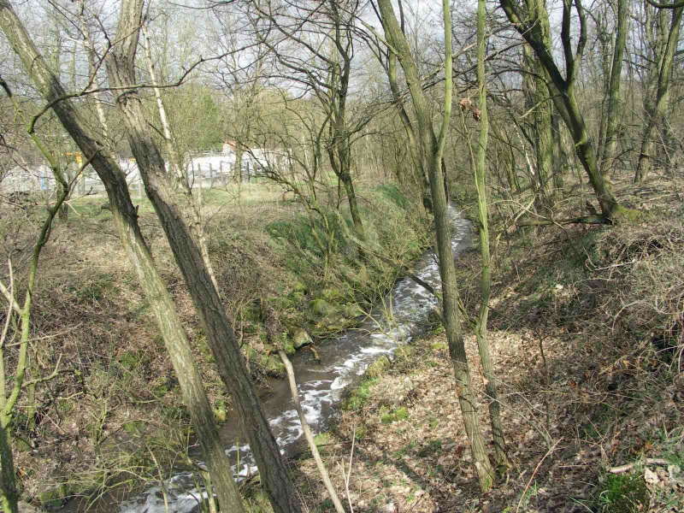
IL FAUT CONNAITRE LE LIEN ENTRE LES ETATS CHIMIQUE ET ECOLOGIQUE
D’UNE MASSE D’EAU
Notes:
Le problème mis en lumière en 2015 par le JRC lui-même est que beaucoup de masses d’eau à l’échelle europénne sont en bon état chimique, mais en mauvais état écologique. En d’autres termes, un monitoring des 45 susbtances de la directive cadre eau pour lequel nous aurions des valeurs de concentrations inférieures aux NQE ne permettrait pas toujours d’améliorer les indices IBD et IBGN qui servent à évaluer l’état écologique.
Pour mesurer l’évolution de la qualité des masses d’eau, le JRC est actuellement obligé de changer sa façon de construire le reporting DCE. Des indicateurs de progrés sont en cours de proposition, abandonnant le reporting des masses d’eau en bon état et privilégiant le nombre de substances qui les déclassent, et encore, en retirant parfois les susbtances dites ubiquistes PBT.
La connaissance du lien entre état chimique et état écologique semble donc être la piste à priviligier pour obtenir un bon état des masses d’eau au sens biodiversité du terme.

Slide 5

I HAVE A DREAM : UTILISER
EXACTEMENT LES MEMES OUTILS DANS LES PERMIS ET LE MONITORING DES EAUX DE SURFACE
Notes:
Au-delà de l’alternative aux indices IBD/IBGN, se pose la question de l’utilisation des mêmes espèces pour évaluer la qualité d’un rejet et la qualité d’une masse d’eau de surface.
C’est ce que font les Etats-Unis depuis les années 70 au travers de l’EPA : les industriels ont dans leur permis des tests de toxicités aigus et chroniques sur deux espèces de la chaine trophique, par exemple un poisson et une crevette dans la baie de Houston.
Tous les industriels doivent ainsi se soumettre à un test « WET » utilisant des bioessais qui sont spécifiques aux conditions locales, et avec leurs propres taux de dilution dans le milieu pour tenir compte des flux réels de polluants émis. Dans la baie de Houston, la plus grande concentration d’usines pétrochimiques au monde, c’est bien cette réglementation qui a permis de passer d’une eau noire et corrosive dans les années 70, à une eau présentant aujourd’hui des caractéristiques de biodiversité satisfaisante.
TOTAL considère que l’IED est le bien un cadre de prescription de tests de toxicités, mais qu’il convient de laisser la flexibilité suffisante à l’Inspecteur pour garantir que ces tests seront bien utiles à l’amélioration de la qualité de la masse d’eau.
En particulier, qu’ils intégreront bien la notion de flux de rejets et pas seulement la notion de concentration de rejet. Sinon, on ne fera que mesurer la stabilité d’un effluent dans le temps, et non son impact dans l’environnement.
L’industrie est aujourd’hui prête à travailler de concert avec l’administration sur cette thématique d’avenir !

